Slide 1
Emaar Beachfront

Slide 2
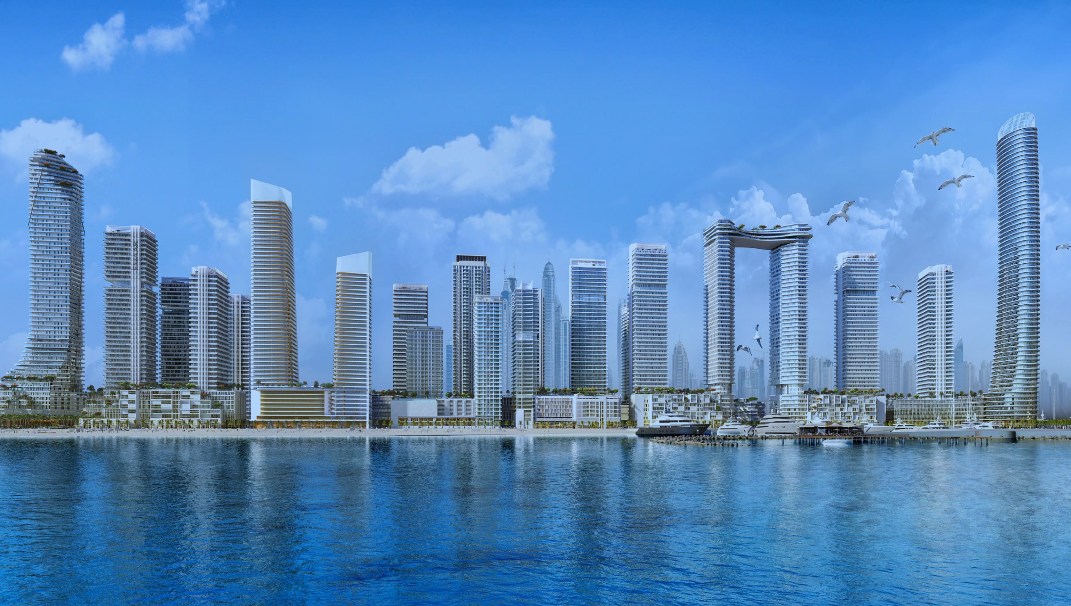

Slide 3
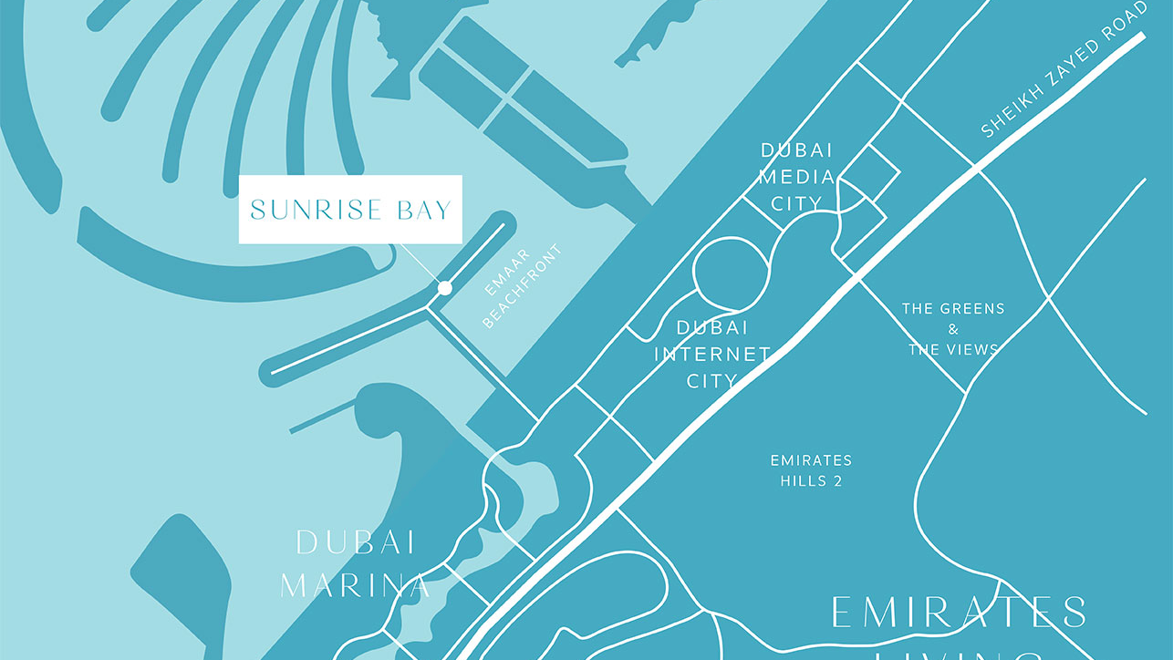

Slide 4
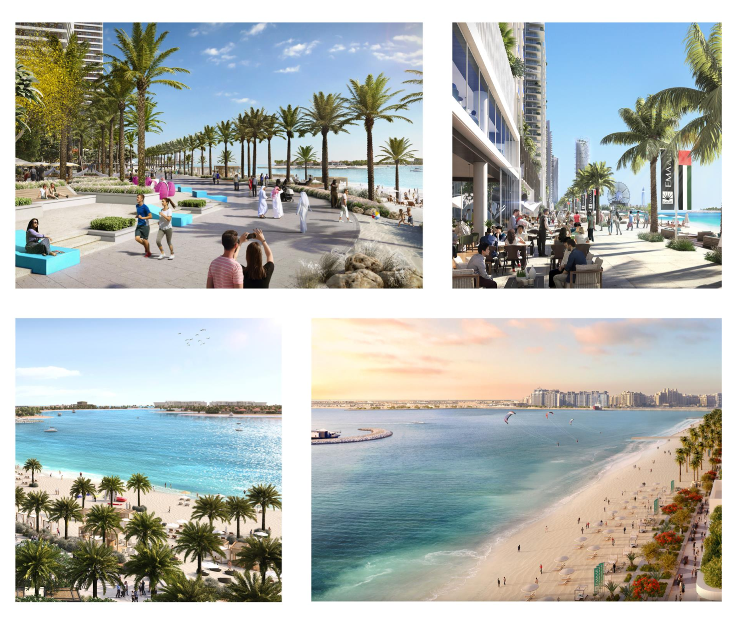
Панорамный вид на море
1.5 км чистого пляжа
Модные моллы для шоппинга
Яхт-клуб и Марина в шаговой достпуности
Рестораны
Два парка

Slide 5
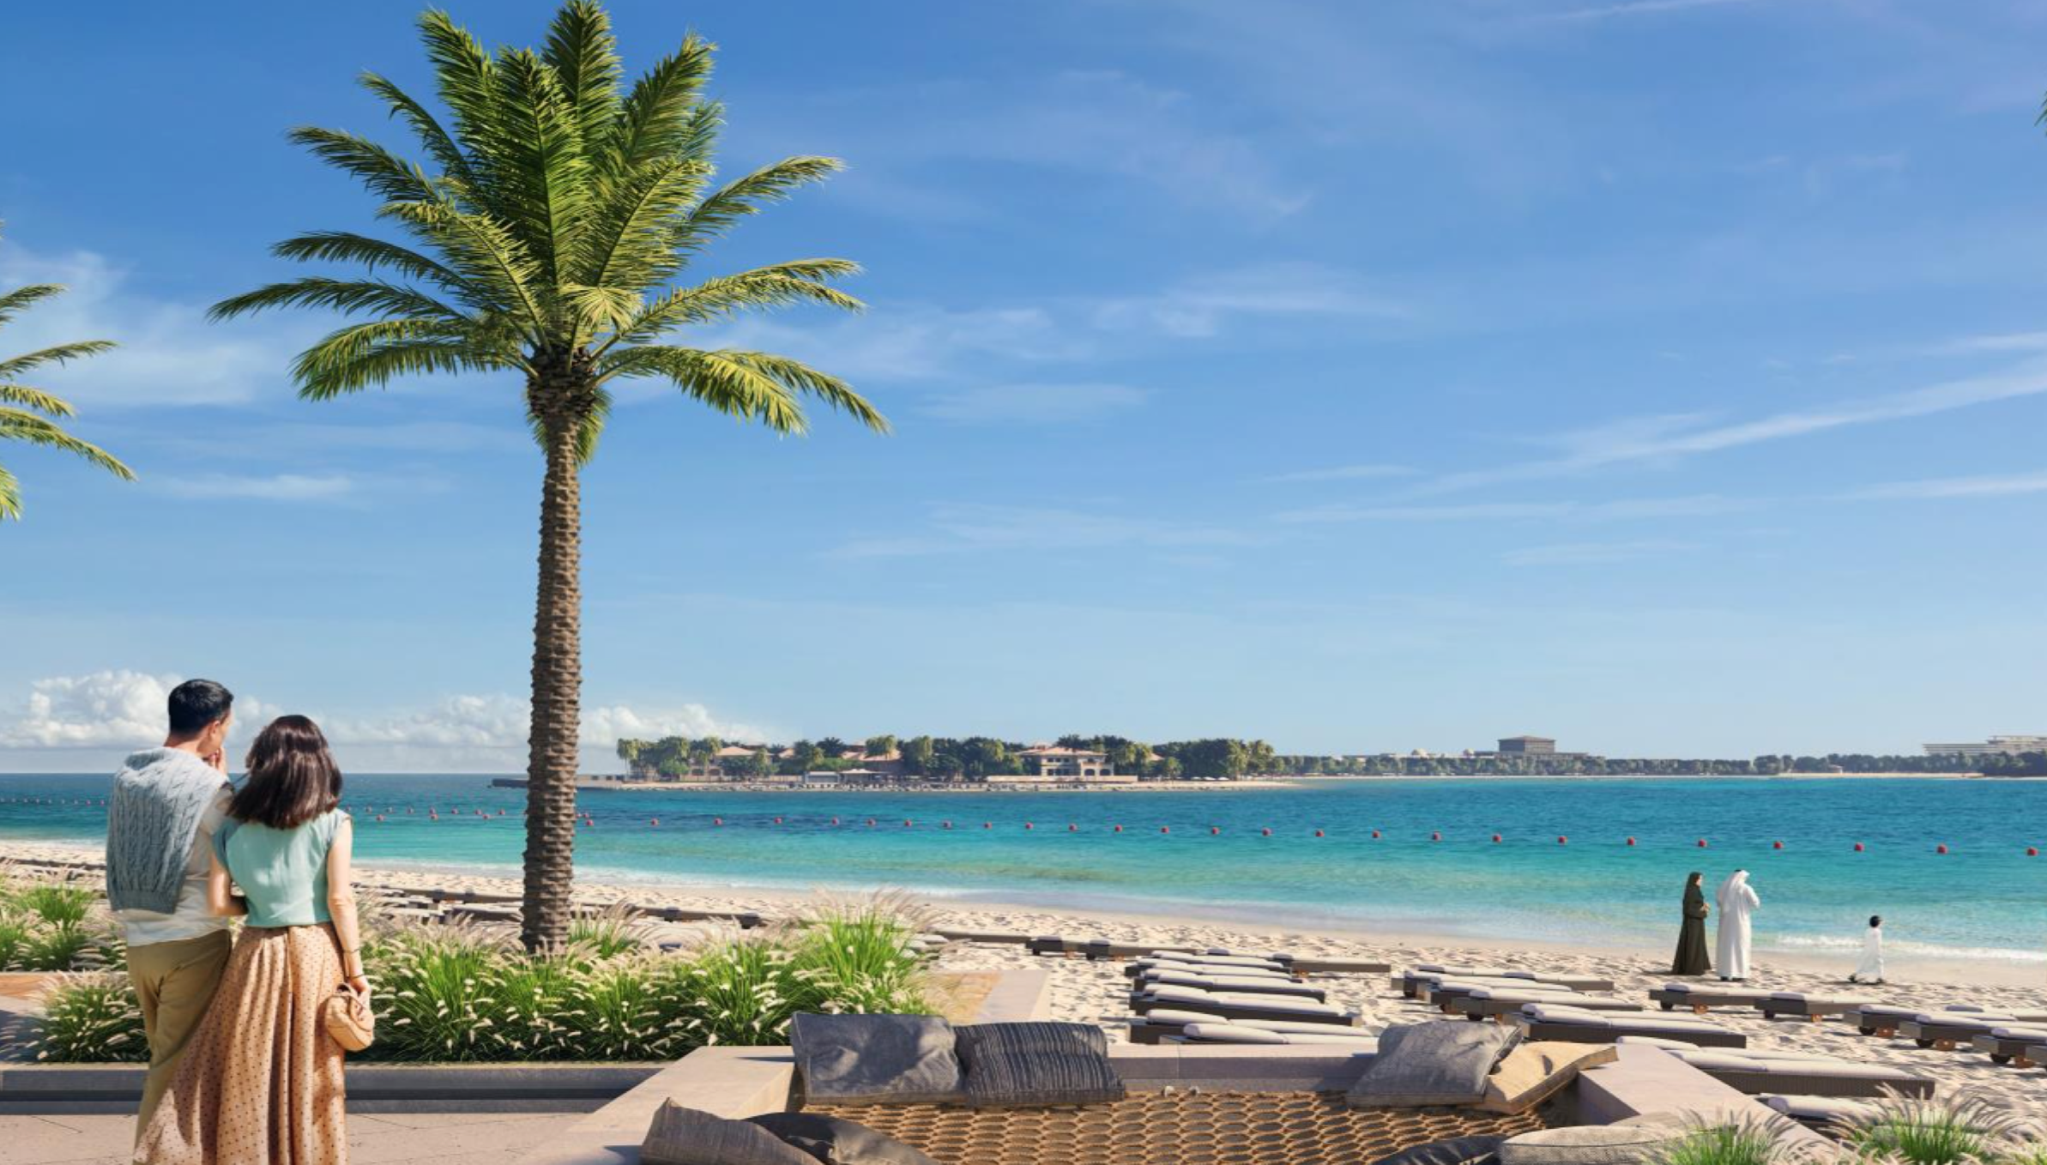

Slide 6
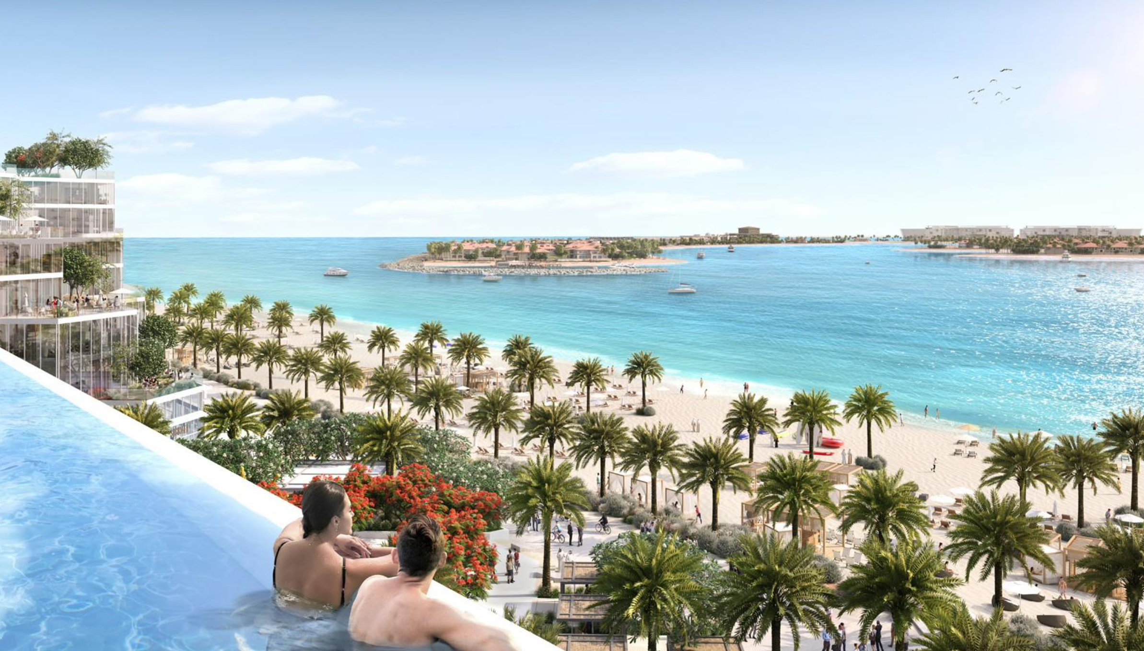

Slide 7
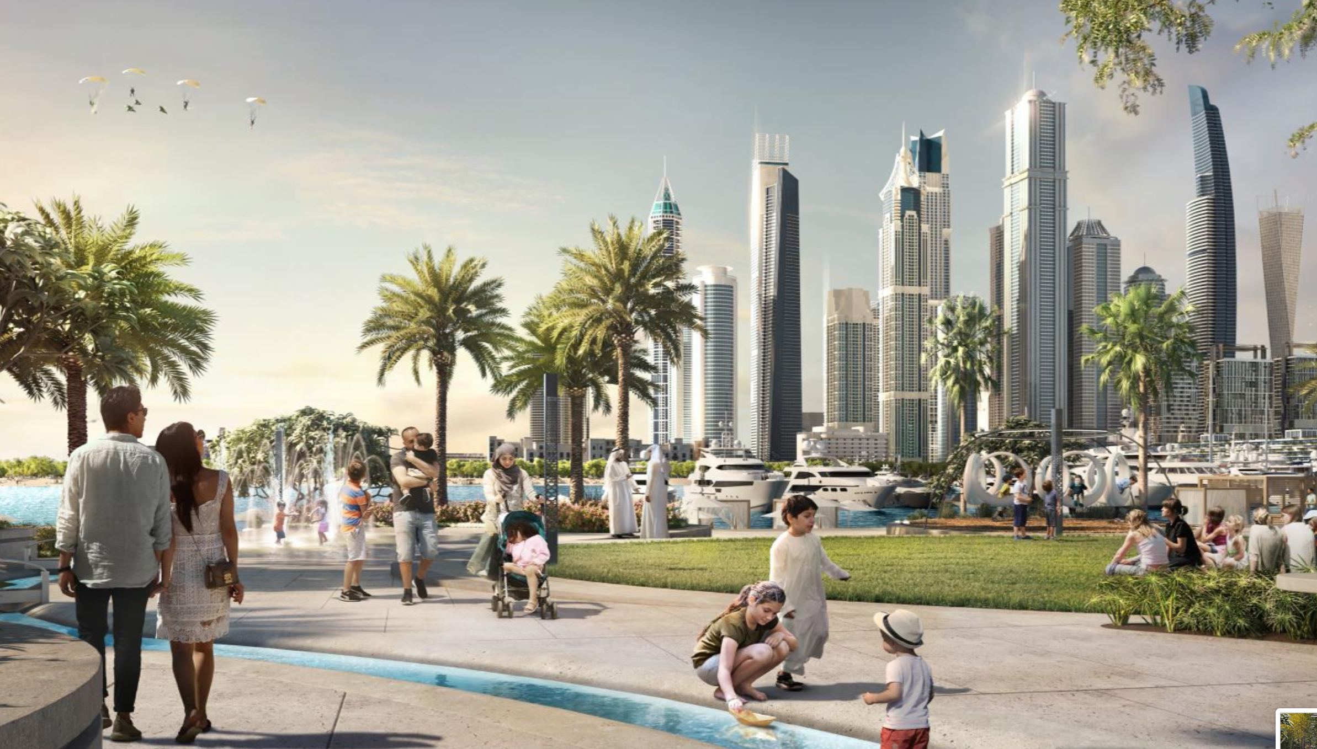

Slide 8
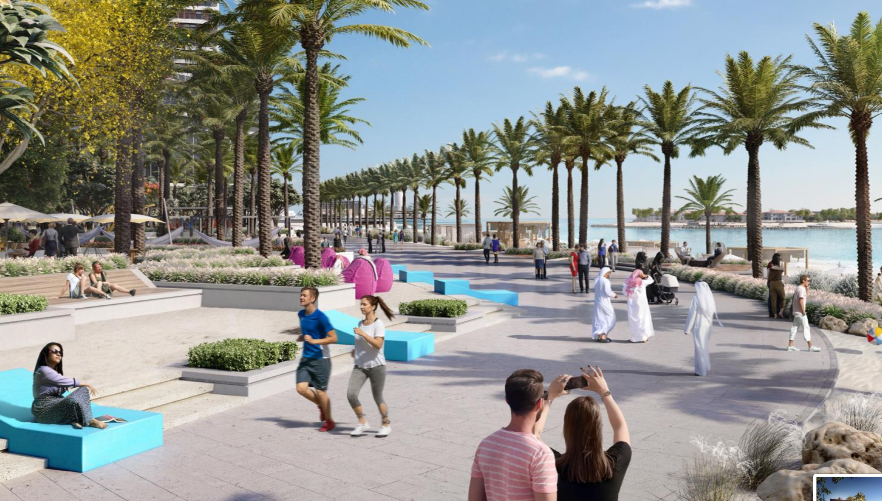

Slide 9
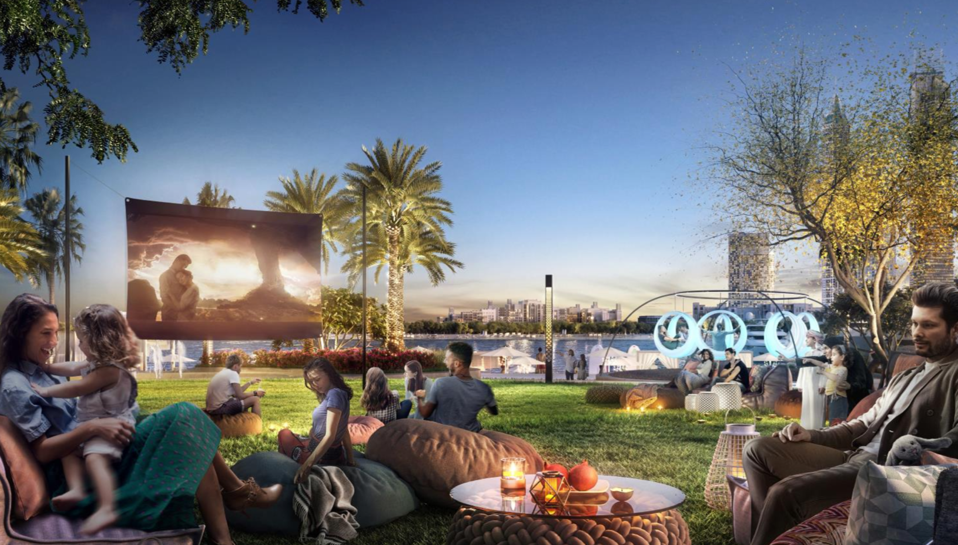

Slide 10
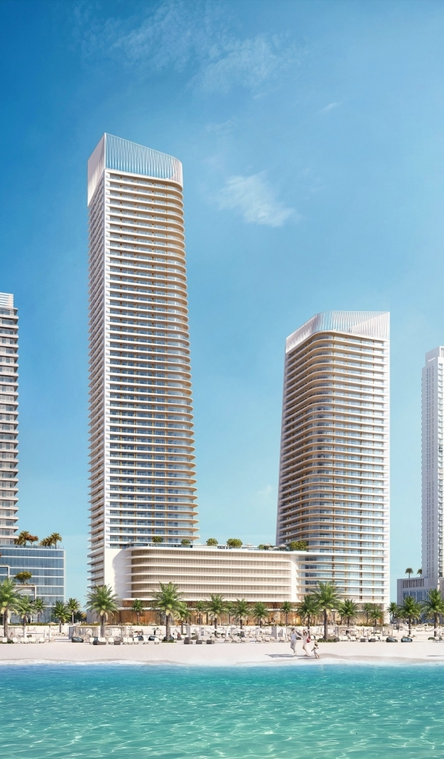
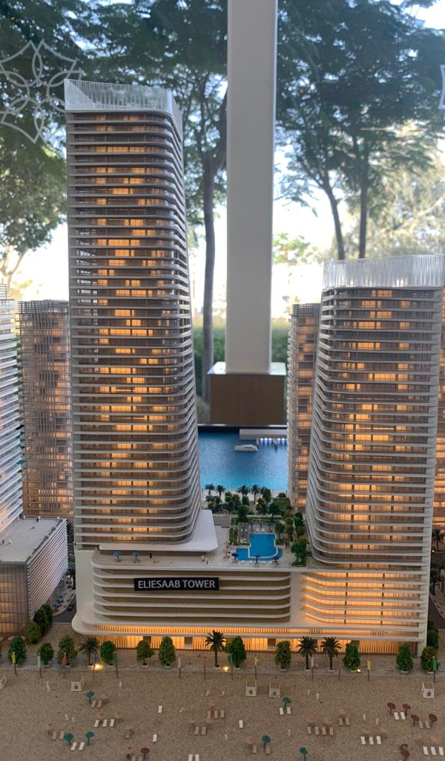
Прямой вид на море
Вид на город с ландшафтным парком
Архитектура в стиле 1930-х годов
Бутики, кафе и магазины
Терасса у бассейна на 8-м этаже

Slide 11
О проекте
Здание | Конфигурация | Блоки | Запуск | Завершение
Башня 1 | от 2 до 45 | 1,2,3 & 4 | Апрель 2013 | Май 2023
GRAND BLUE TOWER
Вид квартиры | Площадь | Ценовой диапазон за 1 кв. м.
1 спальня | 788 – 789 кв. м.
2 спальни | 1312 – 1613 кв. м.
3 спальни | 1940 – 2313 кв. м.

Slide 12
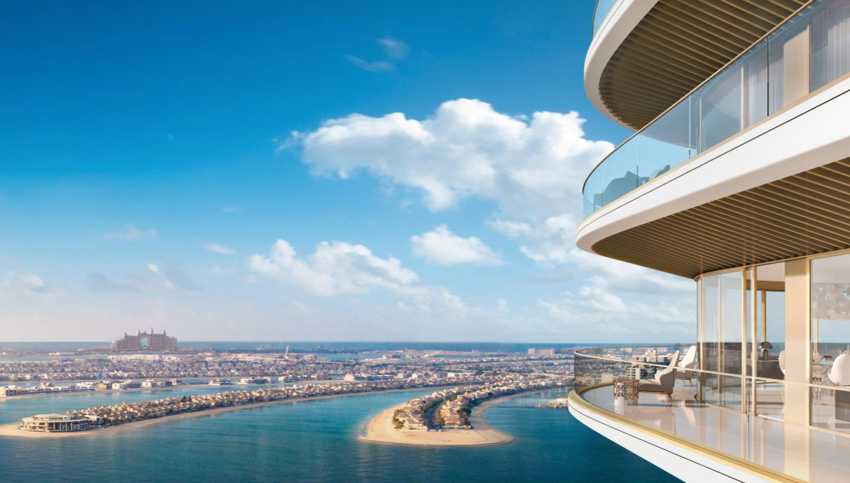

Slide 13
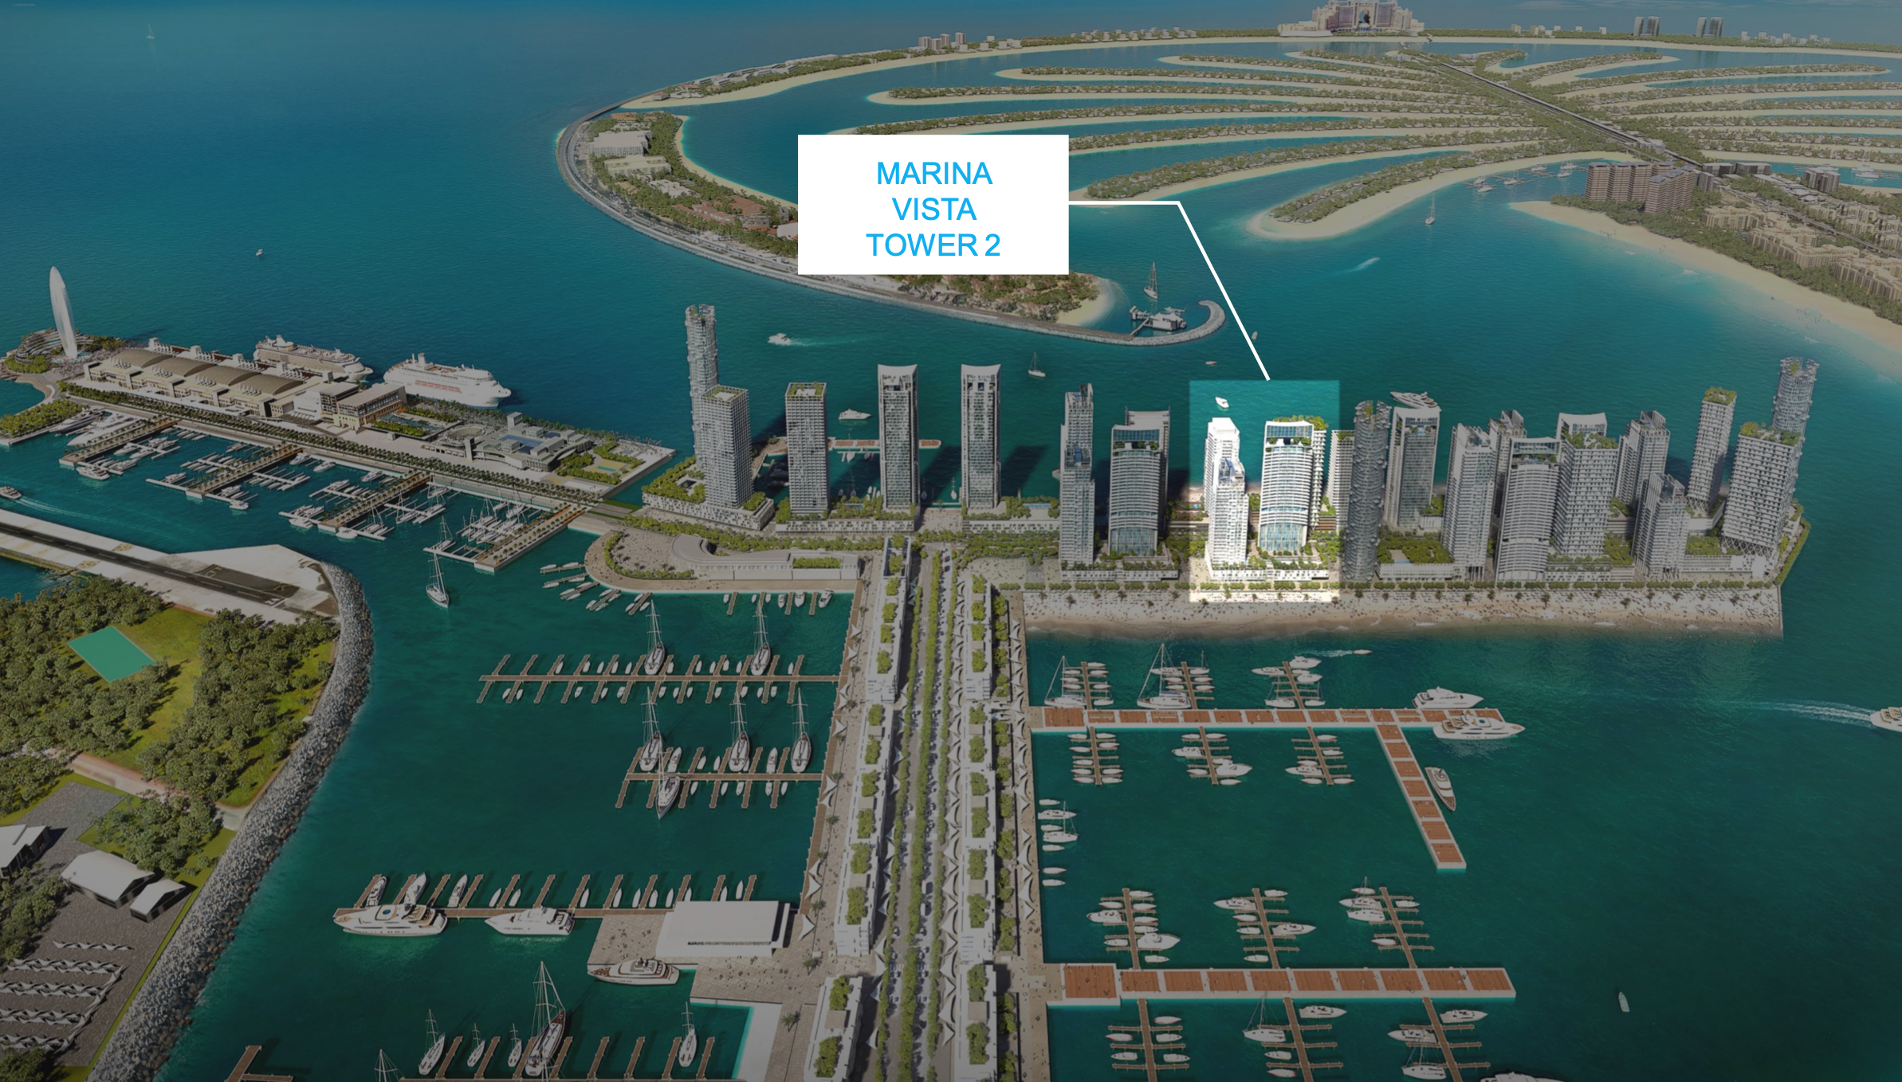

Slide 14
Завершено строительство на 23%
Конфигурация | Здание | Блоки | Дата Запуска | Примерная дата завершения
Podium | G | 3&4 | Январь 2020 | Декабрь 2021
Tower 2 | P1-P6+1-37 | 1,2,3 & 4 | Сентябрь 2018 | Декабрь 2021
Marina Vista Tower 2
Вид квартиры | Площадь | Ценовой диапазон за 1 кв. м.
2 спальни | 1104 – 1183 кв. м.
3 спальни | 1763
*Marina Vista продается полностью с мебелью

Slide 15
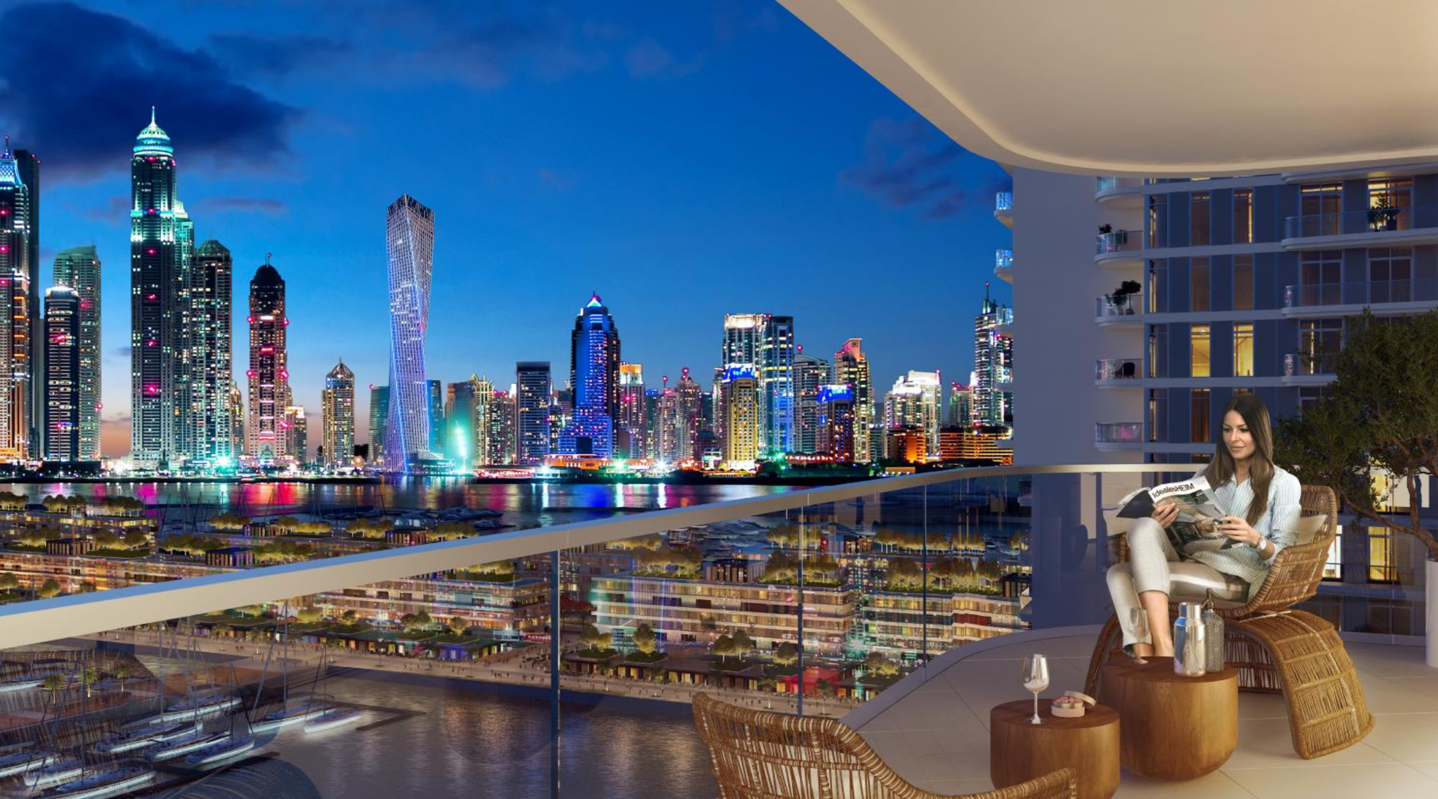

Slide 16
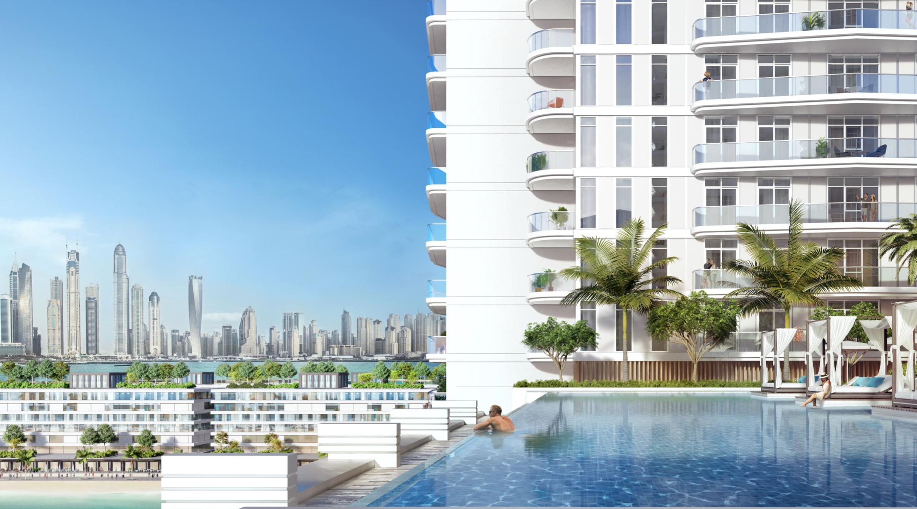

Slide 17
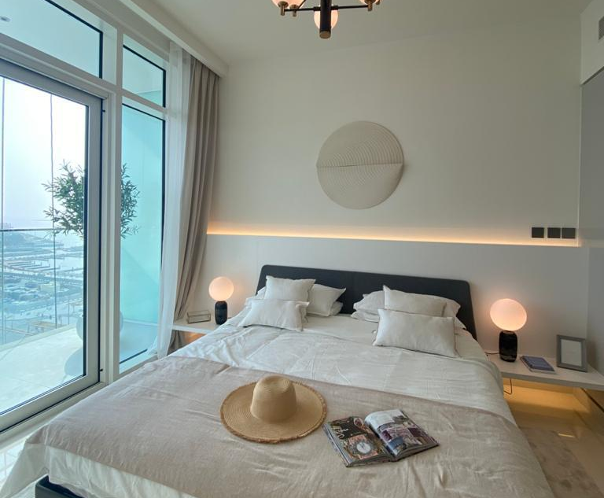

Slide 18
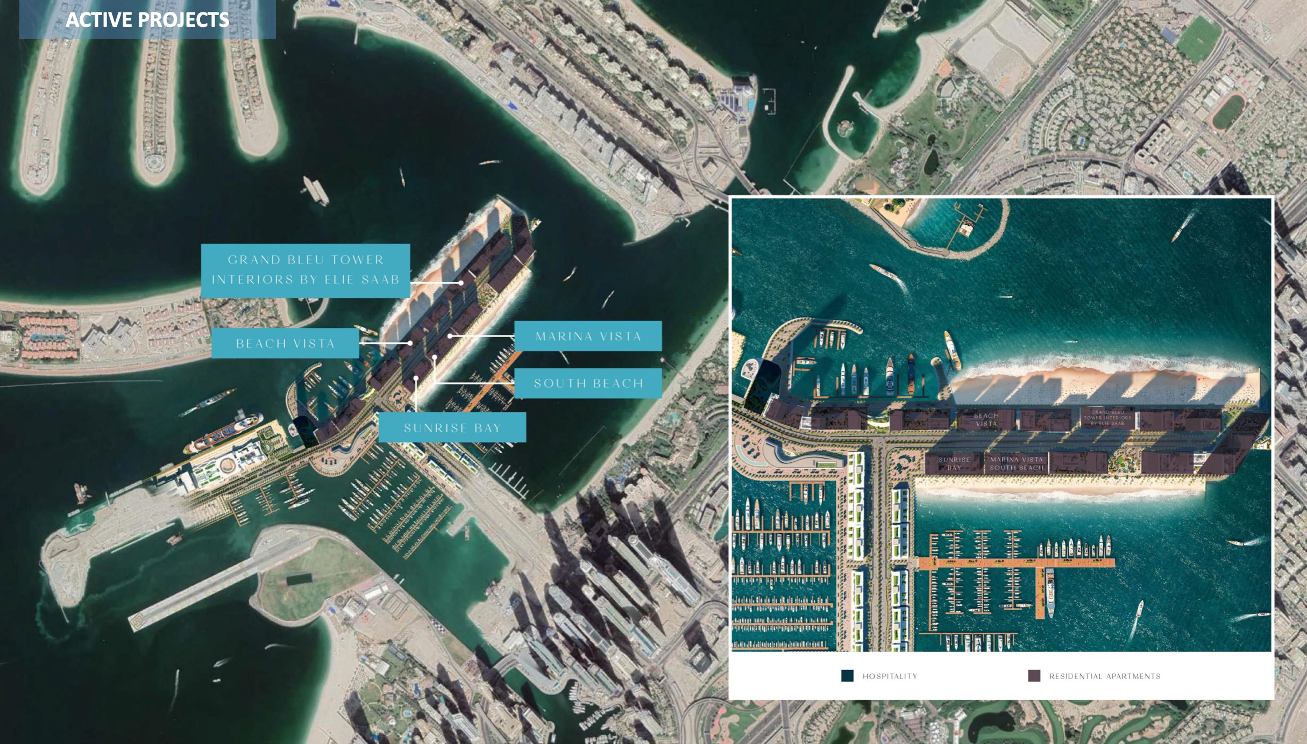

Slide 20
Sunrise Bay Строительство завершено на 63%
Здание | Конфигурация | Блок | Запуск | Завершение
Podium | P1 – P4 | 1 | Апрель 2018 | Октябрь 2021
Tower 1 | P2 – P5, 1 - 26 | 1, 2, & 3 | Февраль 2018 | Октябрь 2021
Tower 2 | P2 – P5, 1 - 26 | 1, 2 & 3 | Апрель 2018 | Октябрь 2021
Sunrise Bay Podium Tower 1
Тип квартиры | Площадь | Ценовой диапазон за 1 кв. м.
2 спальни | 1264 – 1265 кв. м.
Sunrise Bay Tower 2
Тип квартиры | Площадь | Ценовой диапазон за 1 кв. м.
2 спальни | 1235 – 1394 кв. м.

Slide 23
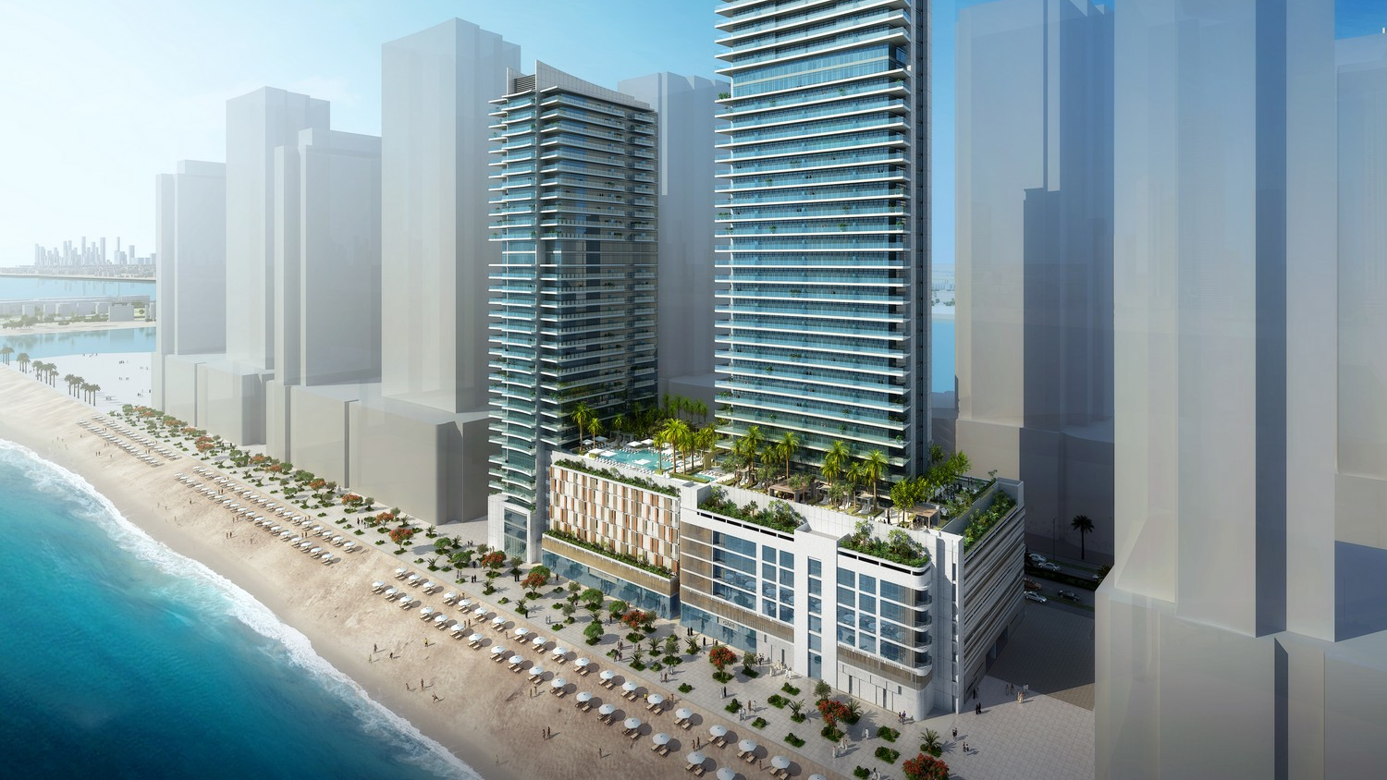

Slide 24
Beach Vista Строительство завершено на 65%
Здание | Конфигурация | Блок | Запуск | Завершение
Podium | P1 – P4 | 1&2 | Июль 2020 | Август 2021
Tower 1 | P1 – P4, 1 – 35 | 1, 2, 3 & 4 | Январь 2018 | Август 2021
Tower 2 | P1 – P5, 1 – 26 | 1, 2 & 3 | Январь 2018 | Август 2021
Beach Vista Podium Tower 1
Тип квартиры | Площадь | Ценовой диапазон за 1 кв. м.
1 спальня | 744
2 спальни | 1171
Beach Vista Podium Tower 2
Тип квартиры | Площадь | Ценовой диапазон за 1 кв. м.
1 спальни | 1143 – 1144
2 спальни | 1925 – 1926

Slide 25
Beach Vista Tower 1
Тип квартиры | Площадь | Ценовой диапазон за 1 кв. м.
2 спальни | 1143 – 1171
3 спальни | 2131 – 2464
Beach Vista Tower 2
Тип квартиры | Площадь | Ценовой диапазон за 1 кв. м.
2 спальни | 1143
3 спальни | 1914 - 1939

Slide 26
План оплаты
Проект | План оплаты | DLD Waiver | Service free waiver
Grand Blue Tower | Рассрочка на 4 года | нет | нет
Beach Vista | 50/50 3 года после сдачи | 50% | 2 года
Marina Vista Tower 1 | 60/40 2 года после сдачи | 50% | нет
Varina Vista Tower 2 | 60/40 2 года после сдачи | 50% | нет
Sunrise Bay | 50/50 3 года после сдачи | 50% | 2 года
*50% выплачиваешь до конца стройки, 50% на три года с момента получения ключей

